Slide 1
PROJEKTNI DAN
Idem šorom,
mirišu kolači

Slide 2
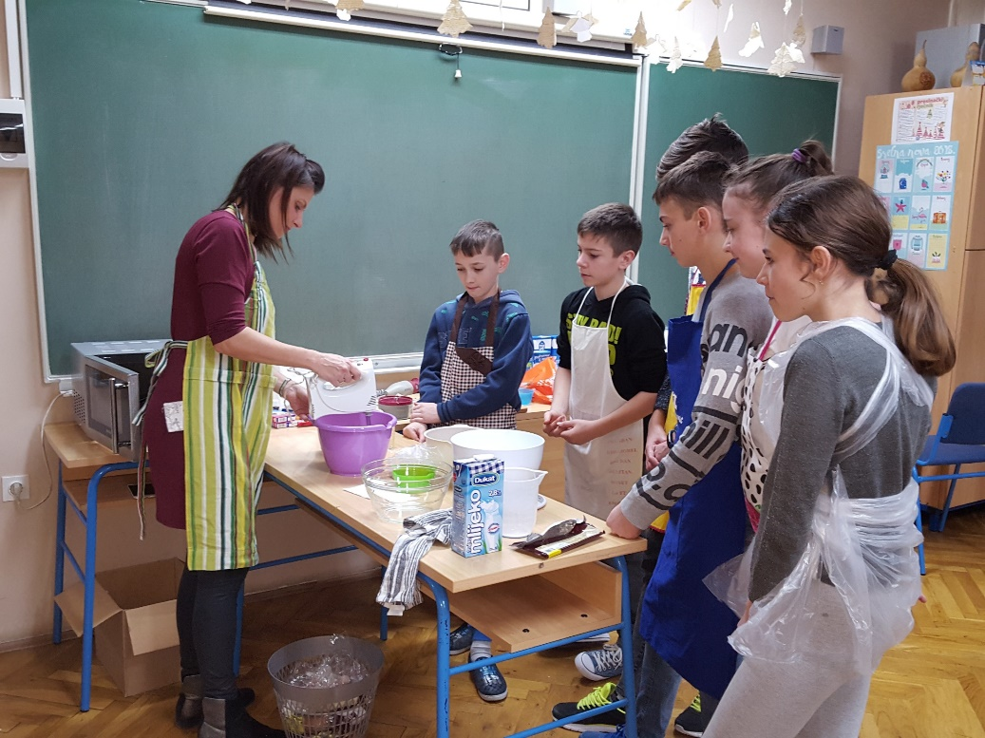
OBLATNE I TOPLA ČOKOLADA
Voditeljice: Renata Kalazić i Ivana Virovac-Bešić
Pravljeni su sljedeći recepti:
JAFFA ŠTANGLICE U OBLATNI
ČOKOLADNE ROLICE U OBLATNI
OBLATNE
SALAMA
TOPLA ČOKOLADA

Slide 3
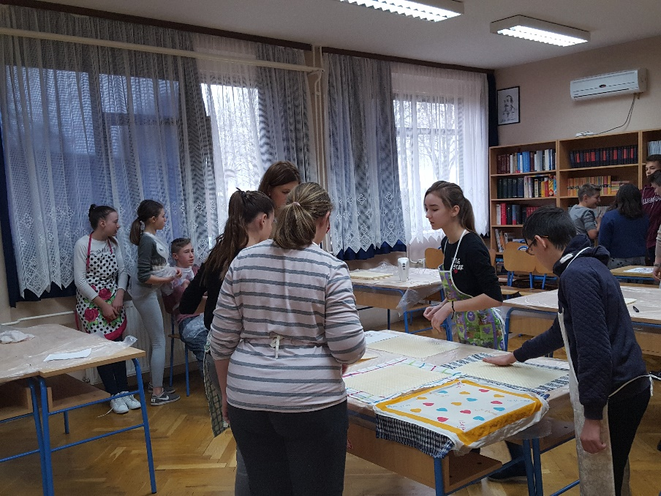
Sastojci koji su korišteni:
Čokolada
Mlijeko
Šećer
Jaja
Oblatne
Mljeveni keksi
Margarin
Dio učenika je miješao određene sastojke, dok je drugi dio pripremao oblatne za pravljenje.
Na kraju su pravili razne čokoladne poslastice.

Slide 4
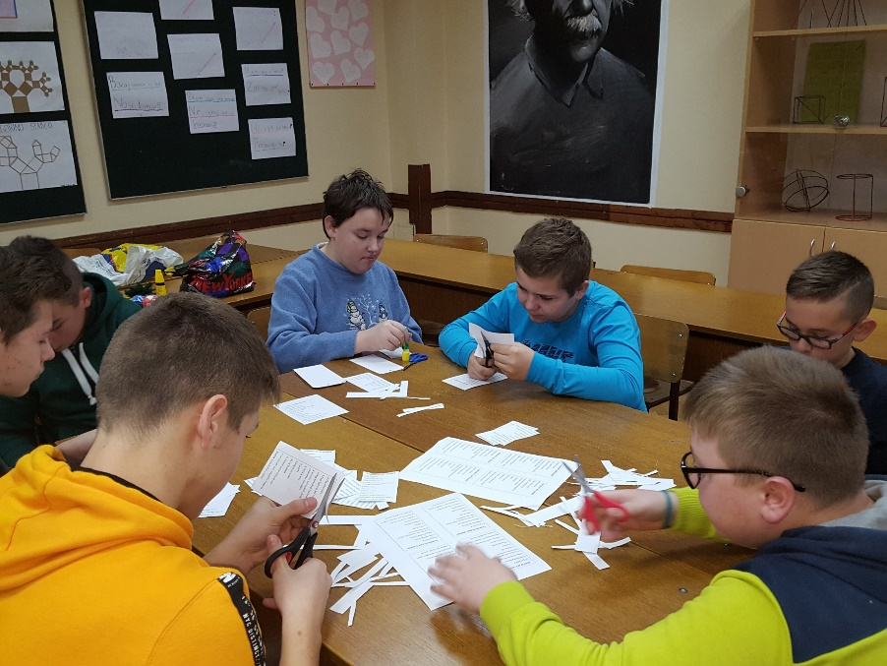
SLATKI POKLONČIĆI
Voditeljice: Željka Ađić i Dragana Mihajlović
Pravljen je sljedeći recept:
CHOCOLATE CHIP COOKIES

Slide 5
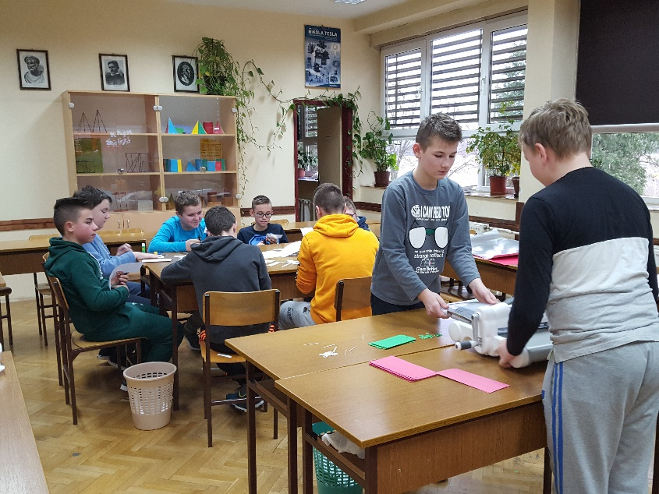
Sastojci koji su korišteni:
Maslac
Bijeli, smeđi, vanilin šećer
Sol
Jaja
Čokolada
Brašno
Soda bikarbona
Dio razreda izrezuje recepte koji će biti posluženi uz kolačiće, a drugi dio razreda je pekao kolačiće.

Slide 6
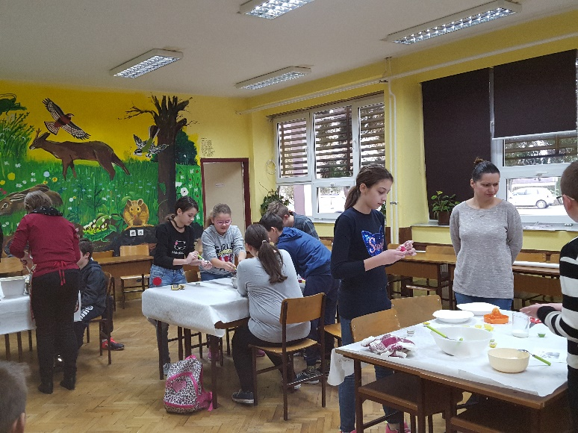
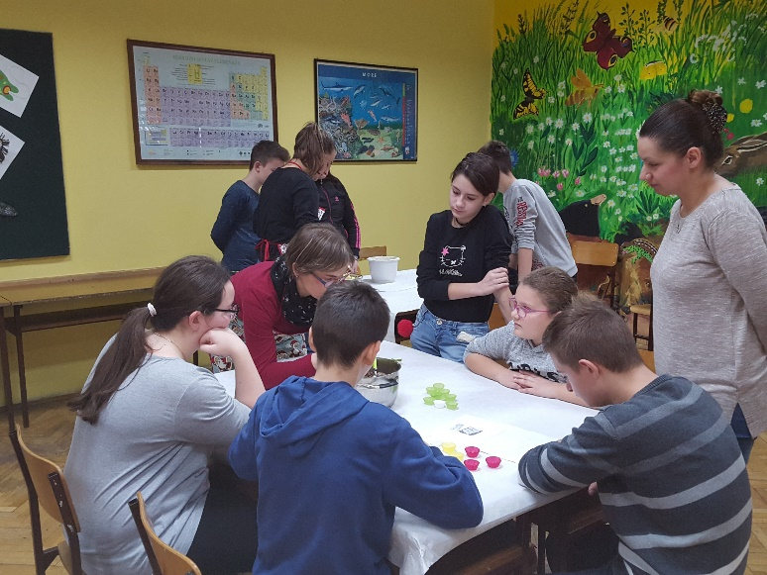
SLATKE KUGLICE
Voditeljice: Ivana Medved i Svjetlana Falamić
Pravljeni su sljedeći recepti:
RAFAELO KUGLICE SA PUDINGOM
ČOKOLADNE KUGLICE
KUGLICE OD KEKSA I ORAHA

Slide 7
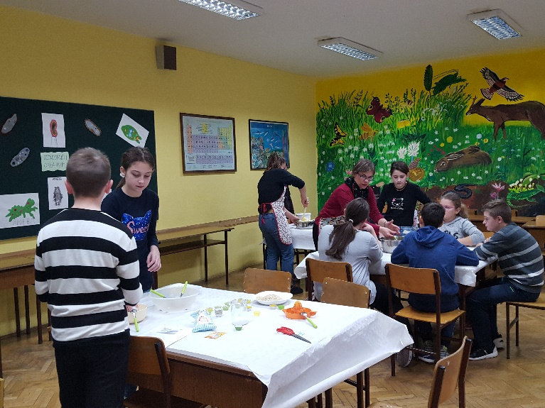
Sastojci koji su korišteni:
Mlijeko
Šećer
Keks
Kokos
Orasi
Maslac
Puding od vanilije
Mljeli su orahe i kekse.
Pomiješali su sastojke i od njih pravili kuglice
Na kraju su stavljali kuglice u ukrasne papirnate košarice

Slide 8
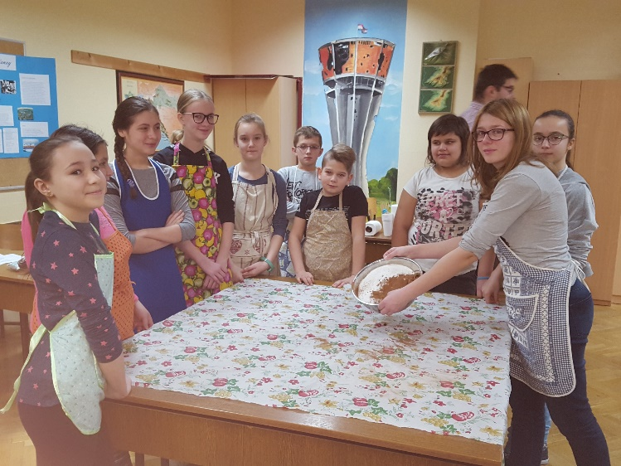
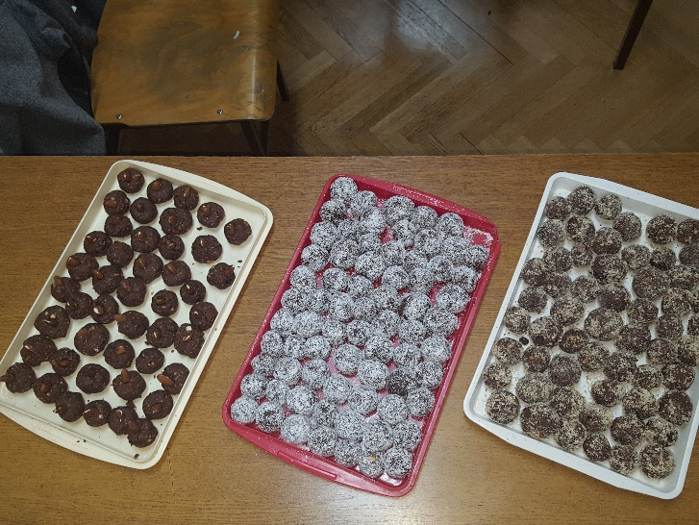
TRADICIONALNI KOLAČIĆI KOJI SE NE PEKU
Voditelji: Dinko Subjak i Marija Rašić
Pravljeni su sljedeći recepti:
ORANGE TOBLERONE TROKUTI
BRZE FRITULE S JOGURTOM
OKRUGLICE OD SUHOG VOĆA
LJEŠNJAK GNJEZDA

Slide 9
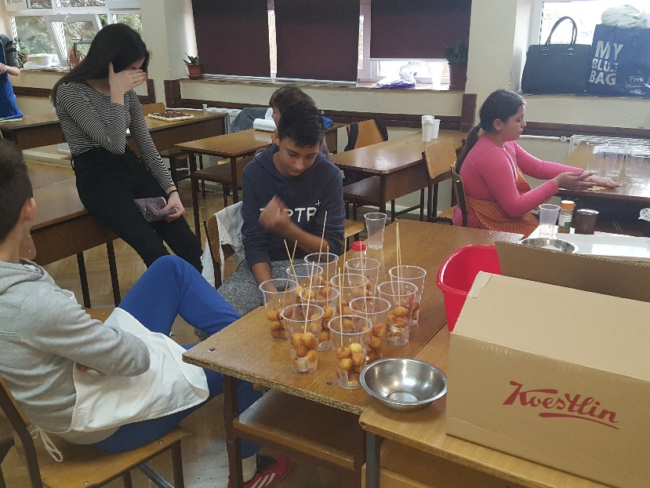
Sastojci koji su korišteni:
Keksi
Lješnjaci
Suho voće
Žele bomboni
Grožđice
Jedan dio učenika je mljeo kekse i lješnjake, a drugi dio razreda je rezao suho voće (žele bombon, grožđice i suhe šljive)

Slide 10
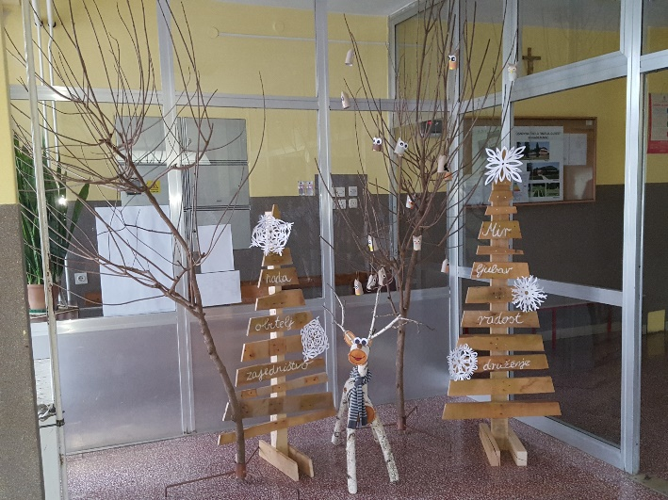
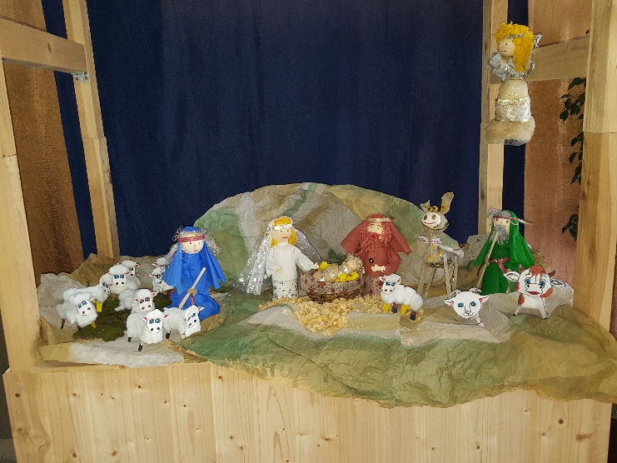
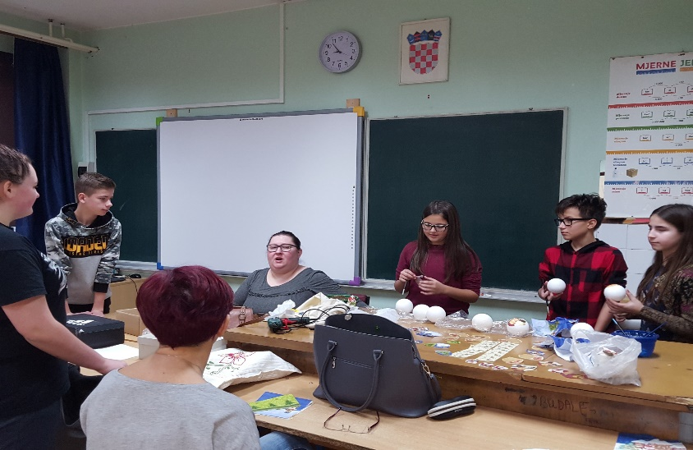
UKRAŠAVANJE ŠKOLE
Voditeljice: Edita Maršić i asistentica Andrea
Učenici ukrašavaju kuglice kojima će ukrasiti školu.
Osim kuglica pravili su razne ukrase, postavljali jaslice i izrađivali kamin

Slide 11
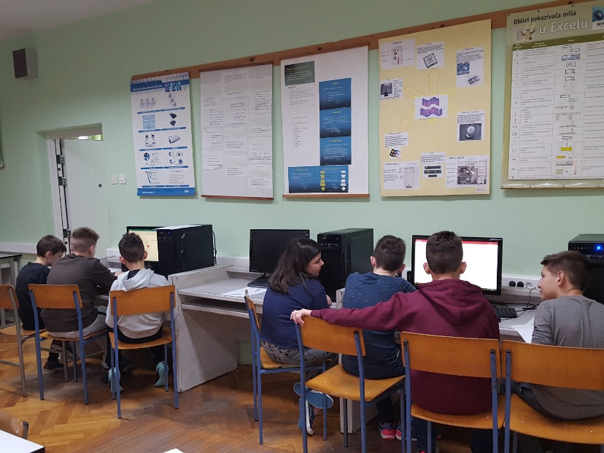
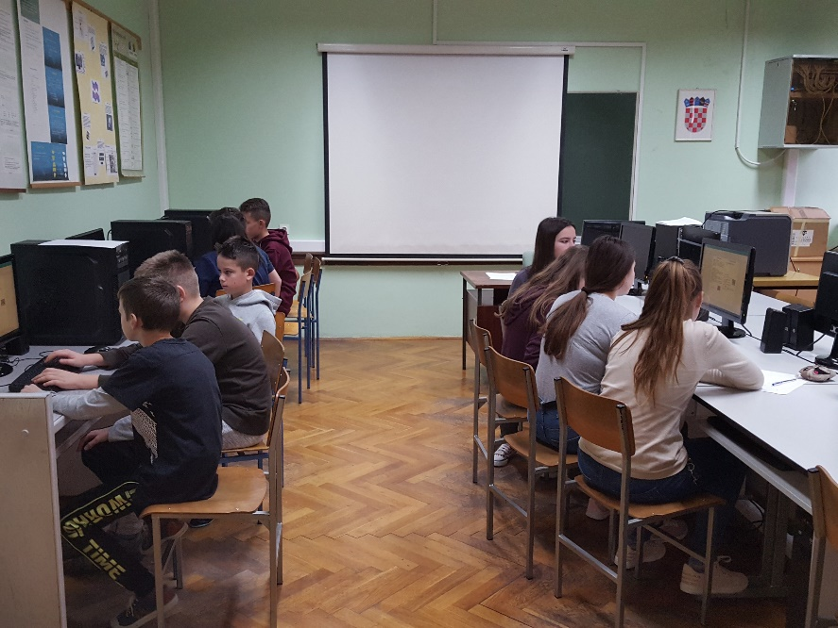
INFO GRUPA
Voditeljica: Ivana Kodrić
Učenici su pravili prezentaciju i pisali kuharicu.

Slide 12
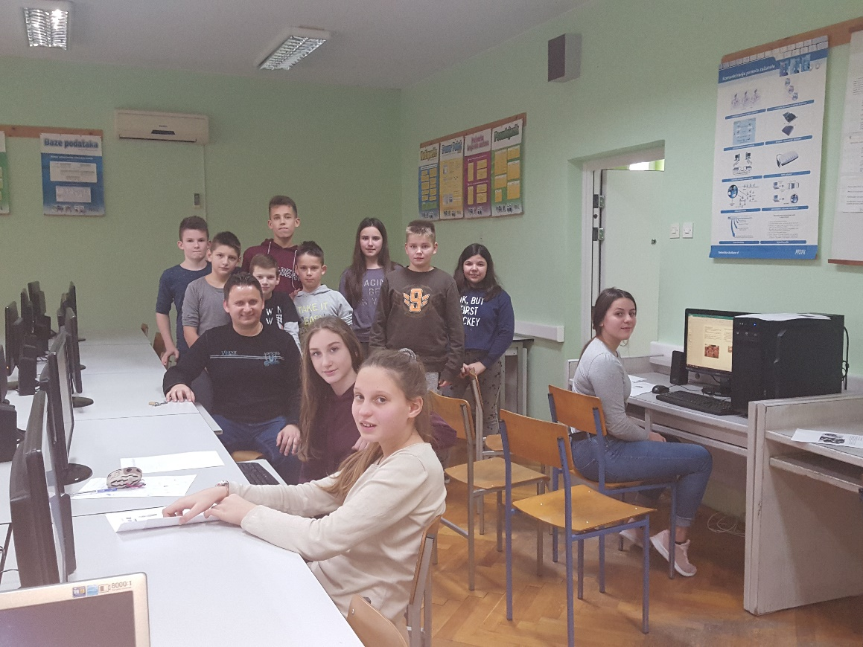
Za glazbu i dobru atmosferu pobrinuo se nastavnik Alen Štefan.

Slide 13
Svi su učenici rado sudjelovali i zabavljali se.
Na kraju su u holu škole bili izloženi slatki i ukusni kolači koje smo zajedno pojeli te krenuli svojim kućama.

Slide 14
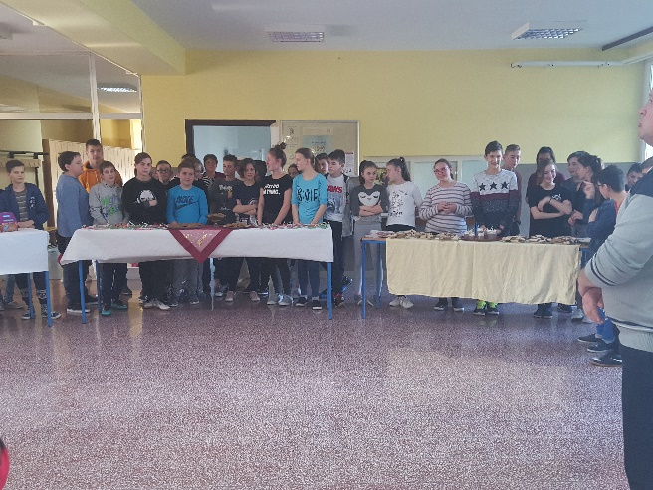
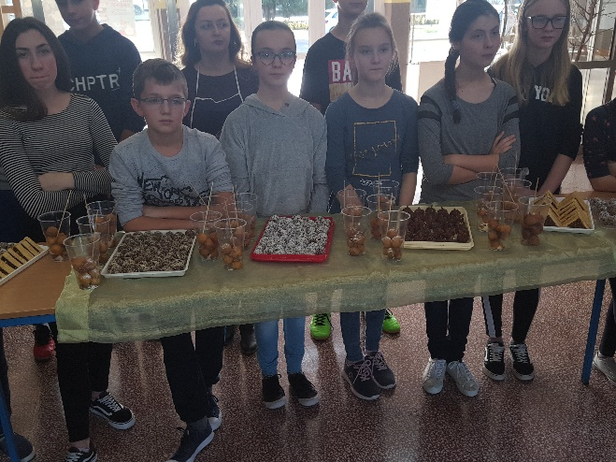
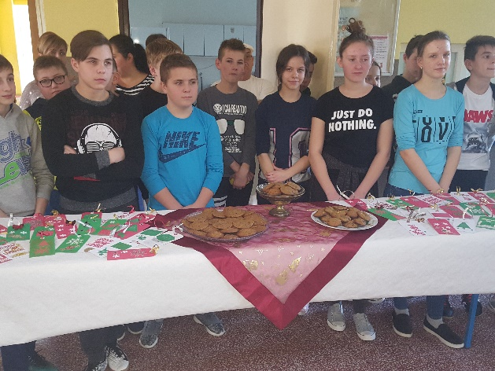
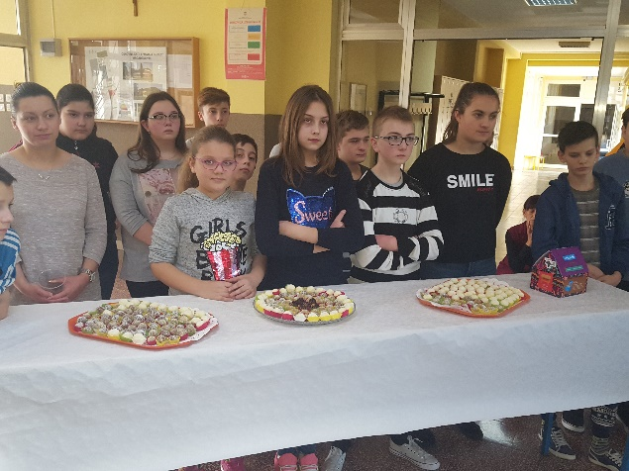
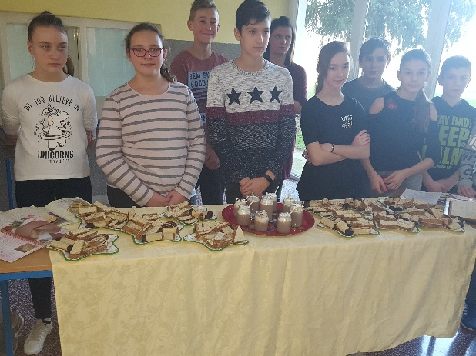
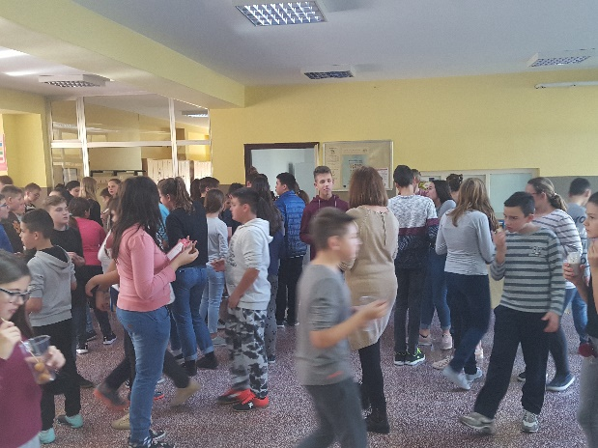

Slide 15
Prezentaciju napravili učenici info grupe

